Slide 1
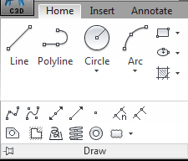
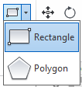
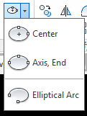
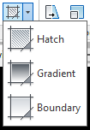
AULA 2 Desenho Técnico Assistido por Computador
DRAW

Slide 2
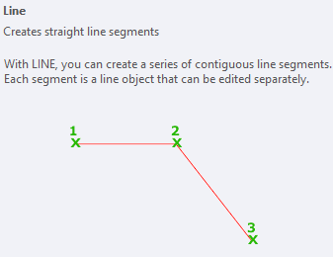
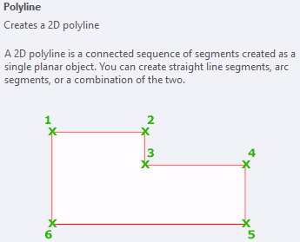
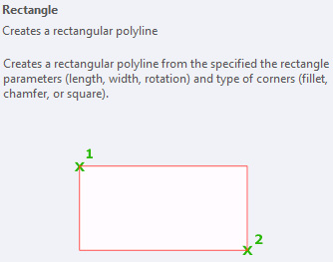
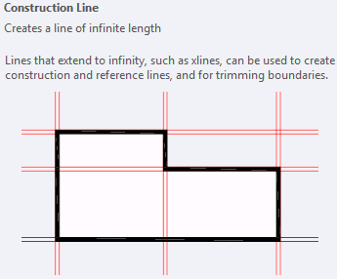
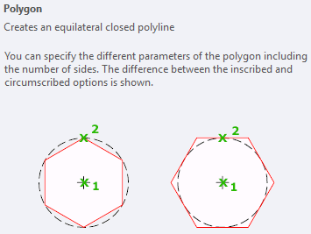
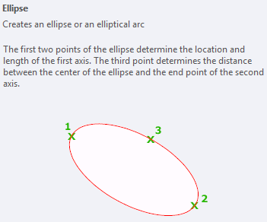
AULA 2 Desenho Técnico Assistido por Computador

Slide 3
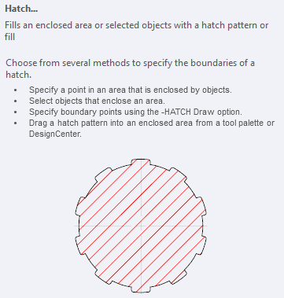
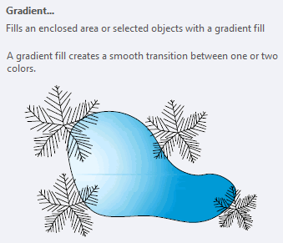
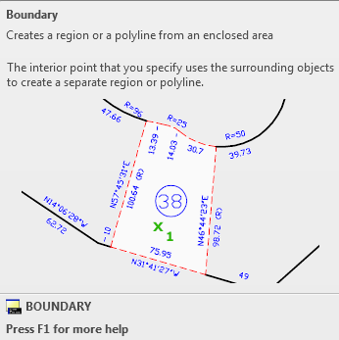
AULA 2 Desenho Técnico Assistido por Computador

Slide 4
AULA 2 Desenho Técnico Assistido por Computador
O menu Hatch contém várias opções:
• Type: Selecciona o tipo de padronização(Predefined, User defined, Custom).
• Pattern: Selecciona o padrão a ser aplicada (ISO, ANSI ou personalizadas).
• Swatch: Permite que o padrão seleccionado seja visualizado, abrindo-se uma caixa de diálogo de escolha do padrão.
• Angle: Escolhe o ângulo de inclinação do padrão.
• Scale: Escolhe a escala a ser aplicada ao padrão. Escalas maiores significam densidades menores e vice-versa.
• Custom Pattern: Caso o utilizador deseje gravar um padrão personalizado.
• Add: Pick Point: Escolhe um ponto no desenho interior à área a ser padronizada.
• Add: Select Objects: Escolhe objectos fechados para serem padronizados.
• Remove boundaries: Permite remover “ilhas”, indicando no desenho as áreas fechadas que não se deseja padronizar.
• View Selection: Visualiza os objectos seleccionados para padronização.
• Inherit Properties: Herdar propriedades de um padrão já realizado (escala, tipo, ângulo, etc.), indicando no desenho qual.
• Associative: Associa o padrão às suas fronteiras, permitindo que ela se actualize caso suas fronteiras forem mudadas.

Slide 5
AULA 2 Desenho Técnico Assistido por Computador
Pode acontecer que um dado padrão definido no comando hatch tenha sido construído em unidades imperiais e esteja a ser utilizado num ficheiro de desenho com unidades métricas, de tal forma que o padrão fique demasiano denso, mesmo com um factor de escala pequeno.
O comando MEASUREMENT=1 corresponde a unidades métricas e MEASUREMENT=0 corresponde a unidades imperiais: alternar o valor a aplicar com o hatch.

Slide 6
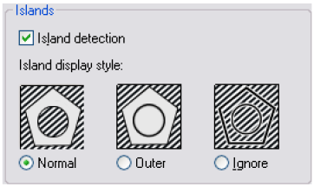
AULA 2 Desenho Técnico Assistido por Computador
O menu Advanced contém algumas outras sugestões de padronização:
• Island Detection Style: Define o método de detecção de ilhas dentro da área a ser padronizada, como mostra a figura a seguir.
• Hacht origin: Permite seleccionar o ponto de origem do padrão.

Slide 7
AULA 2 Desenho Técnico Assistido por Computador
As padronizações (hatch) consistem num padrão ou trama que se aplica numa área, que fica preenchida através da repetição de um padrão. A região a ser padronizada deve ser delimitada por linhas, polilinhas, etc., obrigatoriamente fechada.

Slide 8
AULA 2 Desenho Técnico Assistido por Computador

Slide 9
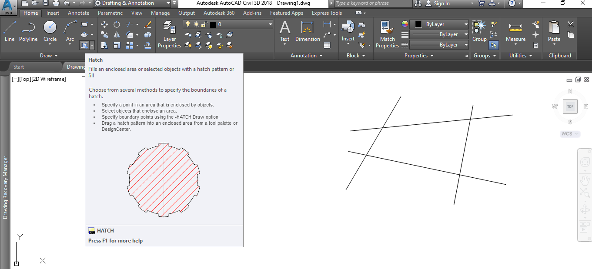
AULA 2 Desenho Técnico Assistido por Computador
Preenchimento contínuo de uma cor
“Degradé” de uma cor
Aplicação de um padrão predefinido no ficheiro acadiso.pat (unidades métricas) ou no ficheiro acad.pat (unidades imperiais)
Padrão de linhas cujos parâmetros são definidos pelo utilizador
Hatch

Slide 10
AULA 2 Desenho Técnico Assistido por Computador
Seleccionar o padrão da trama a aplicar
Definir as propriedades da trama
2.1. Se Solid: layer, transparência, cor
2.2. Se Gradient: ângulo da direcção do efeito de gradação, 2 cores ou 1 cor e percentagem da transição dessa cor para o preto (0%) ou o branco (100%), em que o valor de 50% corresponde à ausência de gradação

Slide 11
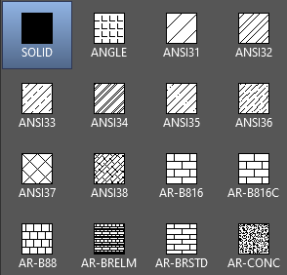
AULA 2 Desenho Técnico Assistido por Computador
2.3. Se Pattern: ângulo de rotação, escala do padrão, cor do fundo
2.4. Se User Defined: cor do fundo, espaçamento entre linhas paralelas em unidades do desenho, ângulo de rotação dessas linhas, padrão duplicado ou não (se duplicado o cruzamento é ortogonal)

Slide 12
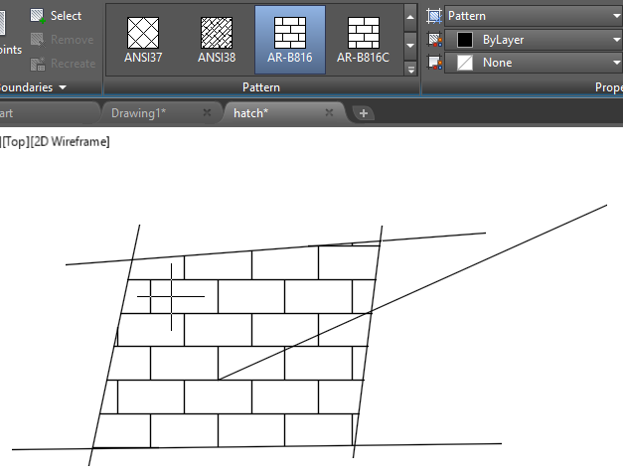
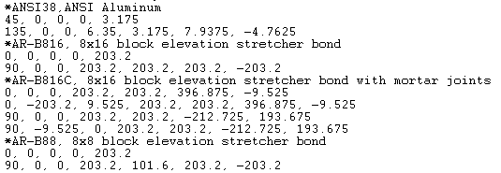
AULA 2 Desenho Técnico Assistido por Computador
Caso não tenha sido alterado com o comando HPORIGIN, o padrão do tipo Pattern ou User Defined tem como origem o ponto (0,0) do sistema de coordenadas activo.
(0,0)

Slide 13
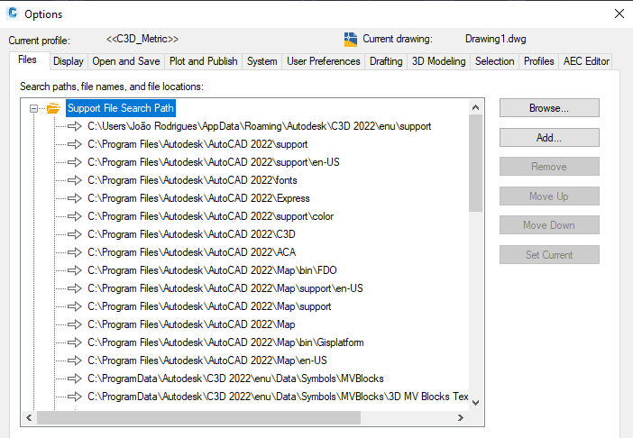
AULA 2 Desenho Técnico Assistido por Computador
Localização do ficheiro acadiso.pat

Slide 14
AULA 2 Desenho Técnico Assistido por Computador
Criação de novos padrões: podem ser guardados nos ficheiros acadiso.pat ou acad.pat ou podem ser guardados em ficheiros próprios, cujo nome coincide com o nome do padrão (esse ficheiro pode conter apenas um padrão), como ilustrado no exemplo seguinte e deve ser guardado na mesma pasta onde está o ficheiro de desenho:
*teste.pat ANSI31
45, 0, 0, 0, 3.175
*nome do padrão [,descrição]
ângulo, X-origin, Y-origin, deltaX, deltaY [,traço1, traço2 …]
em que ângulo = ângulo da familia de linhas com o eixo X; X-origin, Y-origin = a linha definidora do padrão contém este ponto; deltaX = offset na direcção da linha, deltaY = offset na direcção perpendicular à linha, traço1 = utilizado apenas para linhas tracejadas (indica a separação entre traços); traço2 = espaçamento entre linhas, medido ortogonalmente às linhas, nas unidades do desenho

Slide 15
AULA 2 Desenho Técnico Assistido por Computador
Após a 1ª linha, correspondente ao header, sucedem-se as linhas que definem o padrão, cada uma delas dando origem à primeira linha de uma dada família, criada aplicando os deslocamentos em ambas as direcções de forma a gerar uma familia infinita de linhas paralelas (cada uma destas linhas do ficheiro .pat pode incluir letras, algarismos e os caracteres especiais hifen (_) e dolar ($), devendo no entanto começar por uma letra).
Deve incluir-se uma linha em branco após a última linha definidora do padrão pois caso contrário este ultimo padrão não será desenhado.
O processo de hatching consiste na expansão de cada uma das linhas correspondentes ao padrão formando uma família infinita de linhas paralelas. Em seguida verificam-se todos os objectos seleccionados para intersecção com este padrão, tornando-se o padrão ON quando isso acontece.
(https://digitrainingblog.wordpress.com/2012/03/21/criando-padroes-de-hachura-personalizados/)
(https://www.thesourcecad.com/custom-hatch-autocad/)

Slide 16
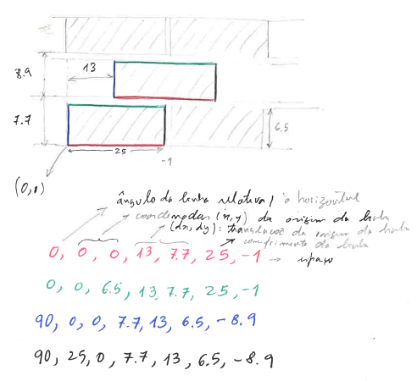
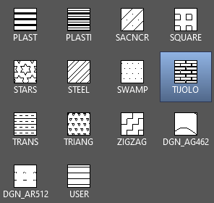
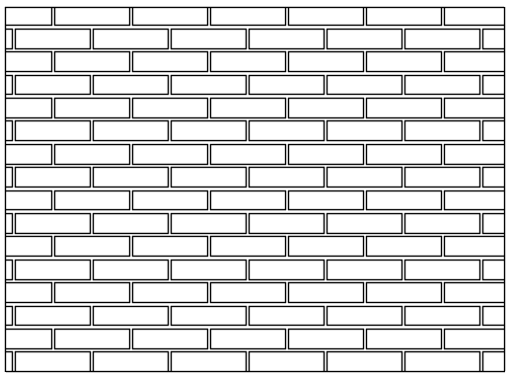
AULA 2 Desenho Técnico Assistido por Computador

Slide 17
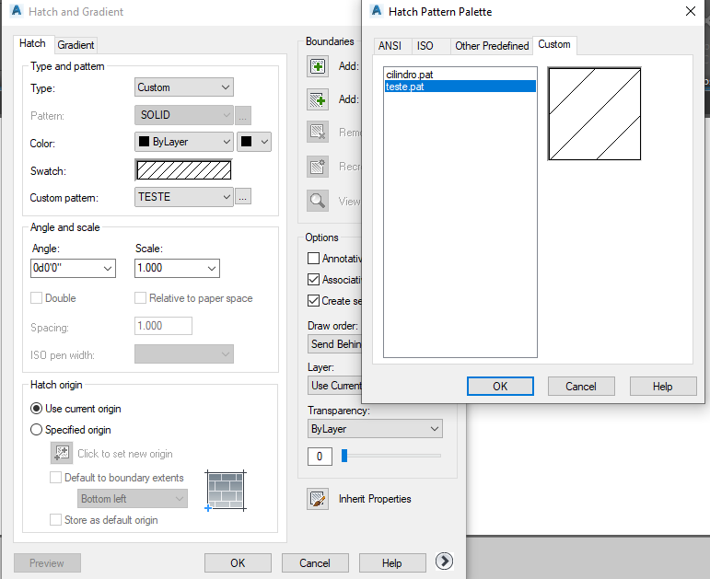
AULA 2 Desenho Técnico Assistido por Computador
Importação de um ficheiro .pat criado pelo utilizador:
Na Ribbon: Home > Hatch
Na linha de comando: settings
Custom, Custom Pattern

Slide 18
AULA 2 Desenho Técnico Assistido por Computador
O menu Hatch contém várias opções:
• Type: Selecciona o tipo de padronização(Predefined, User defined, Custom).
• Pattern: Selecciona o padrão a ser aplicada (ISO, ANSI ou personalizadas).
• Swatch: Permite que o padrão seleccionado seja visualizado, abrindo-se uma caixa de diálogo de escolha do padrão.
• Angle: Escolhe o ângulo de inclinação do padrão.
• Scale: Escolhe a escala a ser aplicada ao padrão. Escalas maiores significam densidades menores e vice-versa.
• Custom Pattern: Caso o utilizador deseje gravar um padrão personalizado.
• Add: Pick Point: Escolhe um ponto no desenho interior à área a ser padronizada.
• Add: Select Objects: Escolhe objectos fechados para serem padronizados.
• Remove boundaries: Permite remover “ilhas”, indicando no desenho as áreas fechadas que não se deseja padronizar.
• View Selection: Visualiza os objectos seleccionados para padronização.
• Inherit Properties: Herdar propriedades de um padrão já realizado (escala, tipo, ângulo, etc.), indicando no desenho qual.
• Associative: Associa o padrão às suas fronteiras, permitindo que ela se actualize caso suas fronteiras forem mudadas.

Slide 19
AULA 2 Desenho Técnico Assistido por Computador
Pode acontecer que um dado padrão definido no comando hatch tenha sido construído em unidades imperiais e esteja a ser utilizado num ficheiro de desenho com unidades métricas, de tal forma que o padrão fique demasiano denso, mesmo com um factor de escala pequeno.
O comando MEASUREMENT=1 corresponde a unidades métricas e MEASUREMENT=0 corresponde a unidades imperiais: alternar o valor a aplicar com o hatch.

Slide 20
AULA 2 Desenho Técnico Assistido por Computador

Slide 21
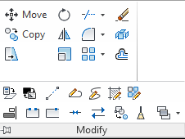
AULA 2 Desenho Técnico Assistido por Computador
MODIFY

Slide 22
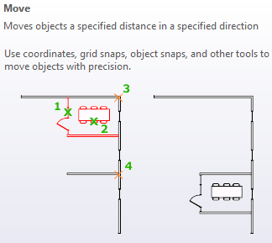
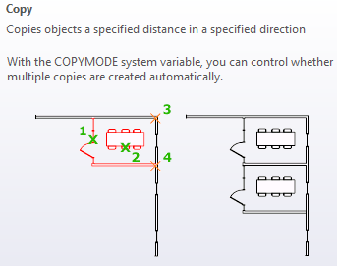
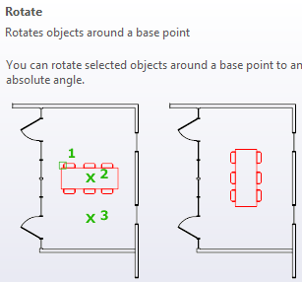
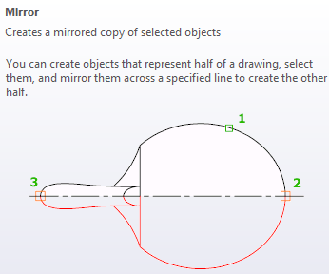
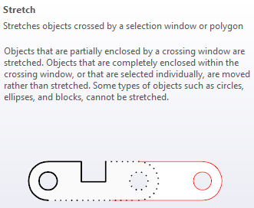
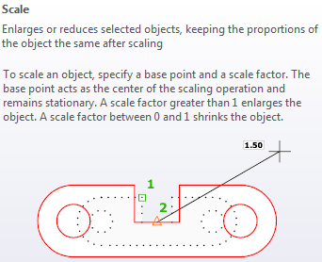
AULA 2 Desenho Técnico Assistido por Computador

Slide 23
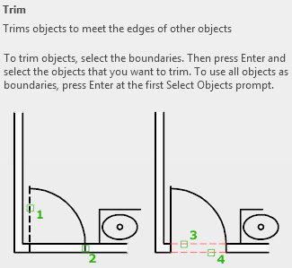
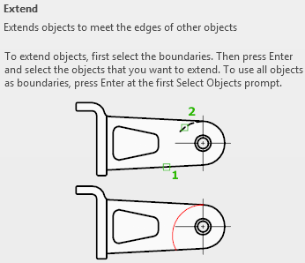
AULA 2 Desenho Técnico Assistido por Computador
Para o comando Extend prolongar as linhas até à intersecção: alterar o parâmetro edgemode de 0 para 1

Slide 24
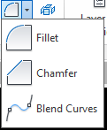
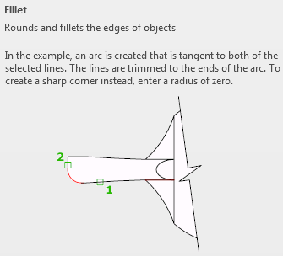
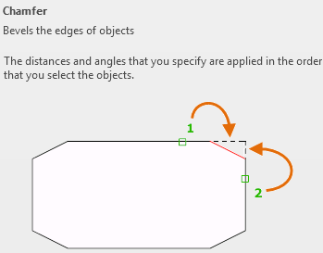
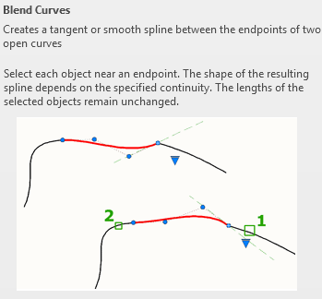
AULA 2 Desenho Técnico Assistido por Computador

Slide 25
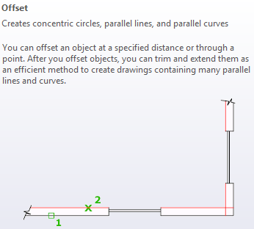
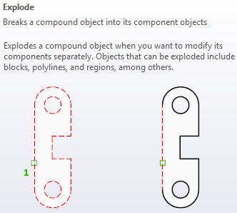
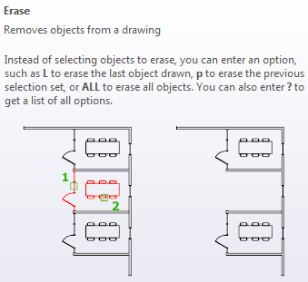
AULA 2 Desenho Técnico Assistido por Computador

Slide 26
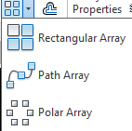
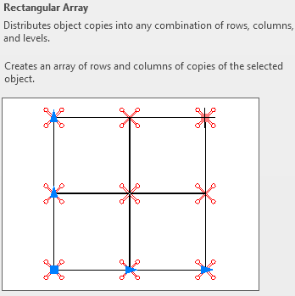
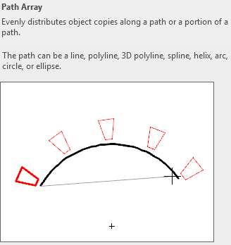
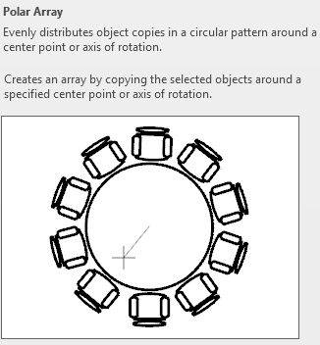
AULA 2 Desenho Técnico Assistido por Computador

Slide 27
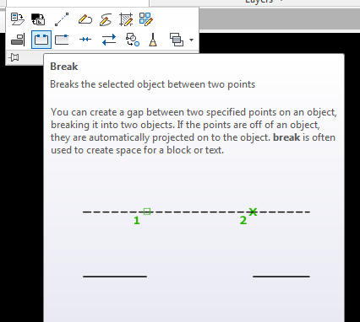
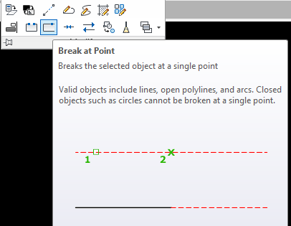
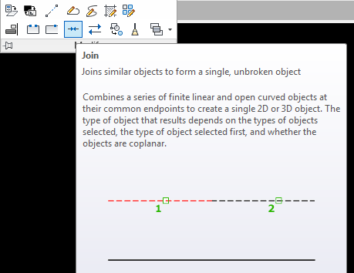
AULA 2 Desenho Técnico Assistido por Computador

Slide 28
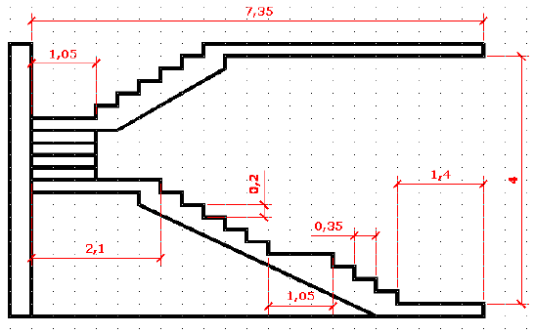
AULA 2 Desenho Técnico Assistido por Computador
(0,0)

Slide 29
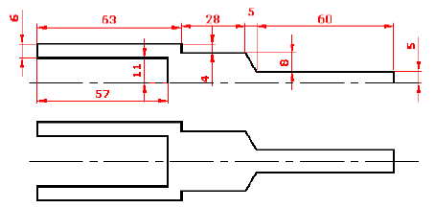
AULA 2 Desenho Técnico Assistido por Computador
(10,10)

Slide 30
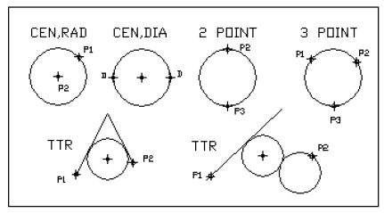
AULA 2 Desenho Técnico Assistido por Computador
Linha de comando:
LINE <enter>
TAN <enter>
Seleccionar ponto na 1ª circunferência
TAN <enter>
Seleccionar ponto na 2ª circunferência
(-20,30)

Slide 31
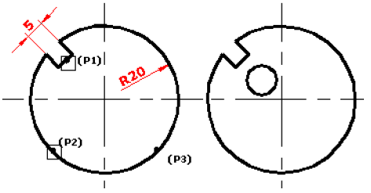
AULA 2 Desenho Técnico Assistido por Computador

Slide 32
AULA 2 Desenho Técnico Assistido por Computador

Slide 33
AULA 2 Desenho Técnico Assistido por Computador

Slide 34
AULA 2 Desenho Técnico Assistido por Computador

Slide 35
AULA 2 Desenho Técnico Assistido por Computador

